Slide 1
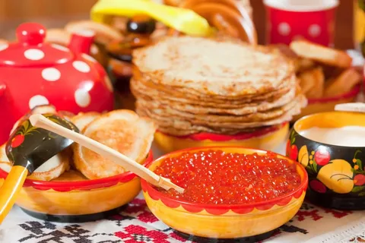
Презентация к уроку русского языка «На праздник с именем прилагательным»
Преподаватель русского языка и литературы
ГБПОУ МРМК Коробкина Светлана Васильевна

Slide 2


Slide 3
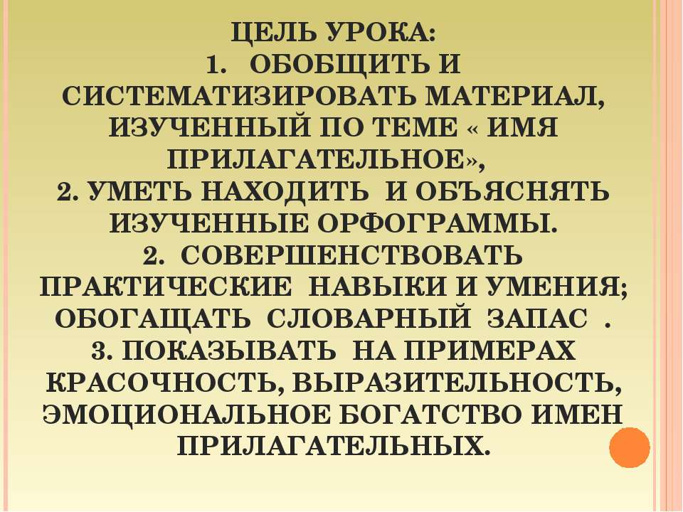

Slide 4


Slide 5


Slide 6
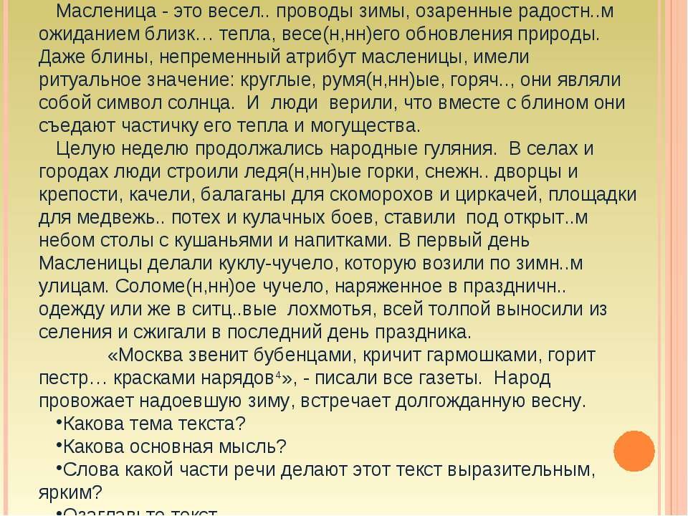

Slide 7


Slide 8


Slide 9


Slide 10
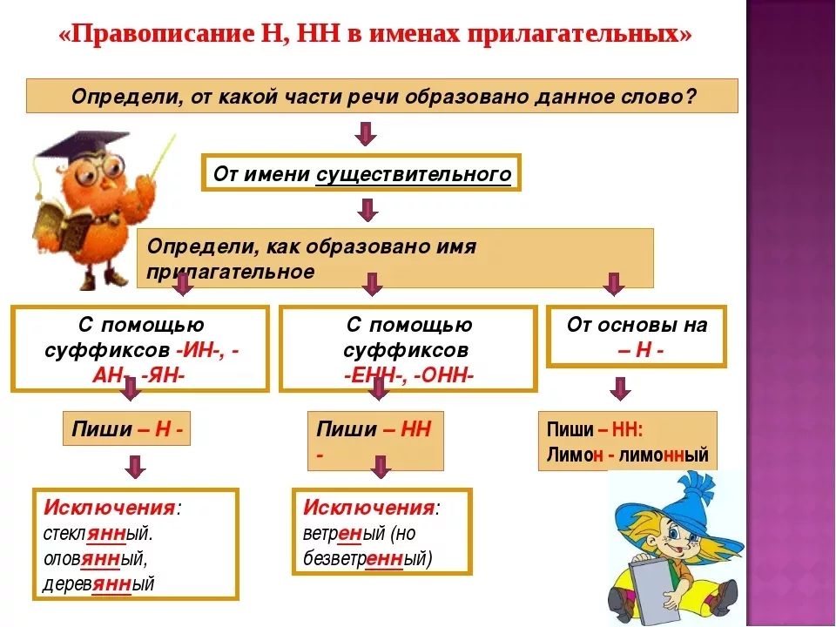

Slide 11
Образуйте прилагательные от слов, связанных с Масленицей.
Блин –
Масло –
Торжество –
Хозяйство –
Солома –
Прощение –
Песня –

Slide 12
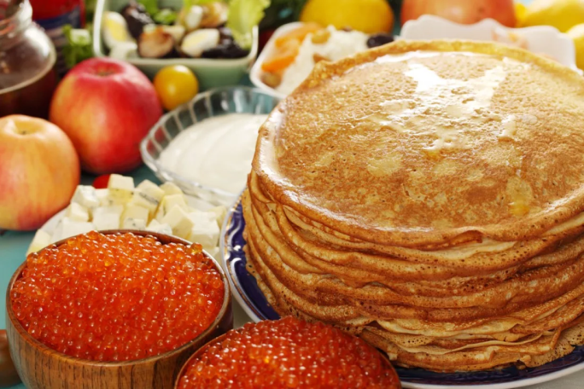
-Не житье, на вилы не наколешь.
-Блин не сноп – а Масленица!
-На горах покататься, а Масленицу проводи.
-Как на масляной неделе будет и Великий пост.
-Блин не клин, деньгам приберуха.
-Масленица объедуха, в потолок блины летели.
-Хоть с себя все заложи, брюха не расколет.
-Не все коту Масленица, в блинах повалятся.

Slide 13


Slide 14
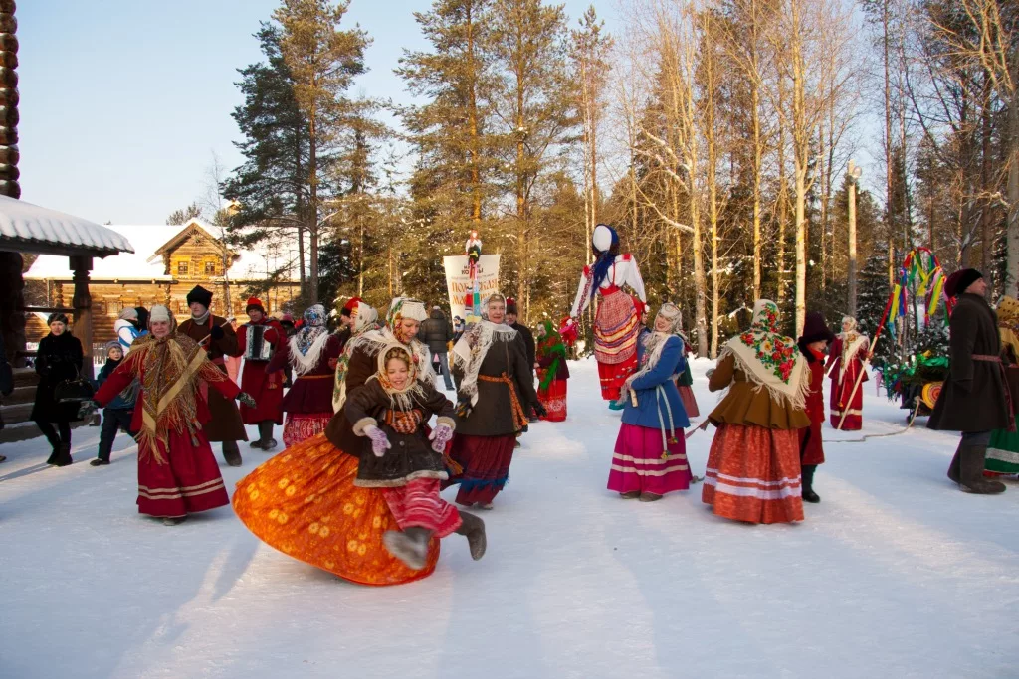
Составьте синквейн «Имя прилагательное»

Slide 15


Slide 16


Slide 17


Slide 18
Домашнее задание
1. Подготовить тест (20 вопросов, 3 варианта ответа,
1 правильный по теме « Имя прилагательное»
2. Подготовить текст по теме «Женский праздник » с пропущенными орфограммами.

Slide 19


